Slide 1
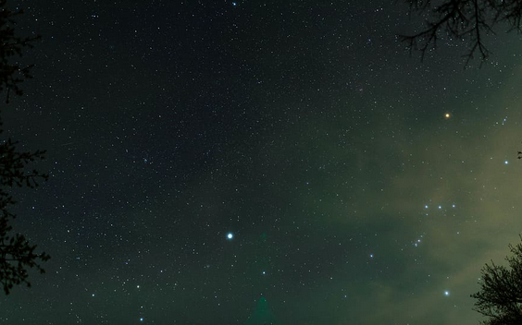
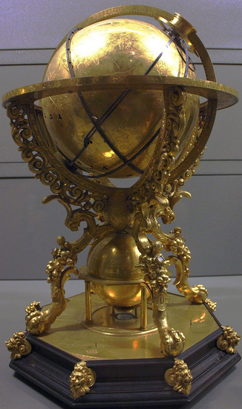
ΑΣΤΕΡΙΣΜΟΙ

Slide 2
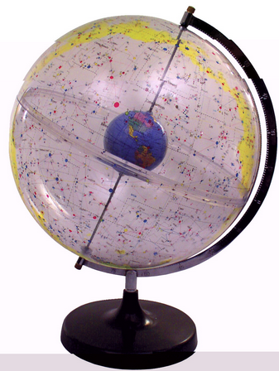
Τι είναι Ουράνια σφαίρα;

Slide 3
Τι είναι Ουράνια σφαίρα;
Είναι μια ιδεατή σφαίρα που στην επιφάνεια της είναι ζωγραφισμένα όλα τα αστέρια, όπως φαίνονται από την γη, την νύχτα με γυμνό μάτι.
Στο κέντρο της ουράνιας σφαίρας …βρίσκεται η γη…

Slide 4
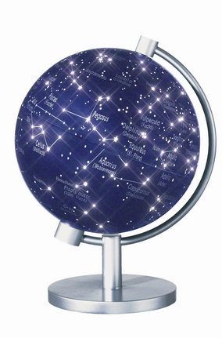
Τι είναι Ουράνια σφαίρα;

Slide 5
Τι είναι Ουράνια σφαίρα;
Όπως φαίνονται τα αστέρια από το βόρειο ημισφαίριο της γης
Όπως φαίνονται τα αστέρια από το νότιο ημισφαίριο της γης

Slide 6
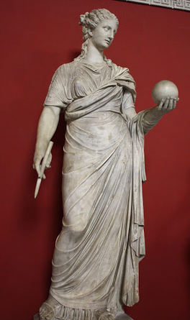
Μια από τις 9 μούσες είναι η μούσα Ουρανία …. που απεικονίζεται πάντα με τα σύμβολά της ένα διαβήτη … και μια ουράνια σφαίρα.
Η μούσα Ουρανία είναι προστάτιδα της αστρονομίας

Slide 7
Ουράνια σφαίρα

Slide 8
Τι είναι αστερισμός ;
Αστερισμός είναι μια ορισμένη περιοχή της ουράνιας σφαίρας που περιέχει μια μικρή ομάδα αστεριών.
Οι αστερισμοί έχουν ορισθεί αυθαίρετα …από τους αρχαίους ακόμη λαούς…..

Slide 9
Τι είναι αστερισμός ;
Στη συνέχεια παρουσιάζω κάποιους αστερισμούς…….

Slide 10
Ο αστερισμός της μεγάλης άρκτου
Την νύχτα φαίνονται έντονα 7 από τα αστέρια της μεγάλης άρκτου ….. και σχηματίζουν … μια κατσαρόλα..

Slide 11
Ο αστερισμός της μεγάλης αρκτου
Την νύχτα φαίνονται έντονα 7 από τα αστέρια της μεγάλης άρκτου ….. και σχηματίζουν … μια κατσαρόλα..

Slide 12
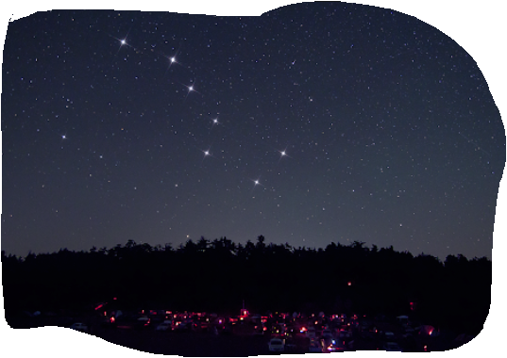
Ο αστερισμός της μεγάλης άρκτου

Slide 13
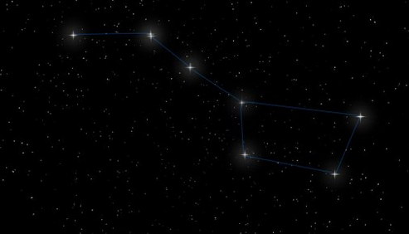
Ο αστερισμός της μεγάλης άρκτου

Slide 14
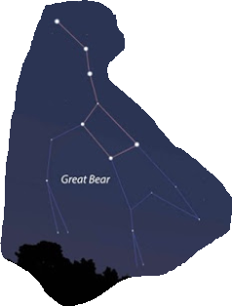
Ο αστερισμός της μεγάλης άρκτου
Ολόκληρος ο αστερισμός της μεγάλης άρκτου

Slide 15
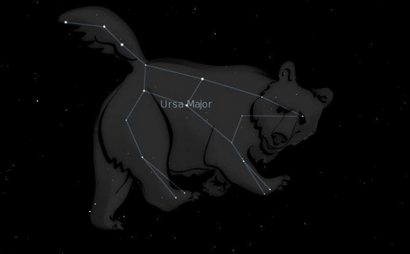
Ο αστερισμός της μεγάλης άρκτου

Slide 16
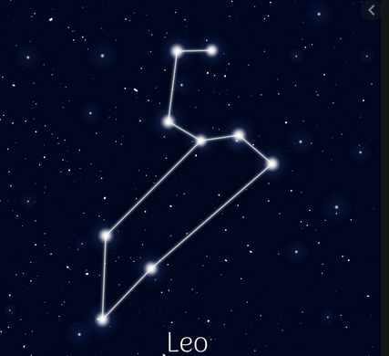
Ο αστερισμός του λέοντος

Slide 17
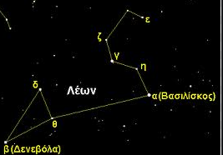
Ο αστερισμός του λέοντος

Slide 18
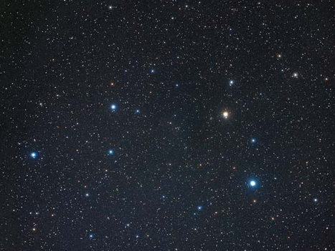
Ο αστερισμός του λέοντος

Slide 19
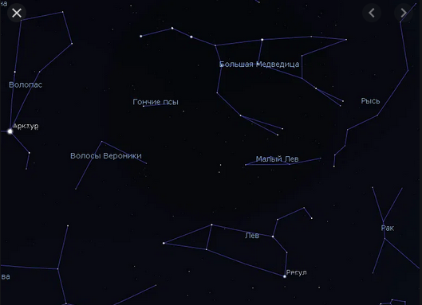
Ο αστερισμός του λέοντος

Slide 20
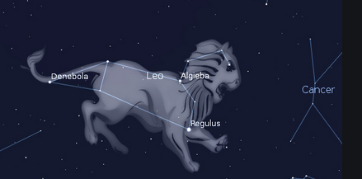
Ο αστερισμός του λέοντος

Slide 21
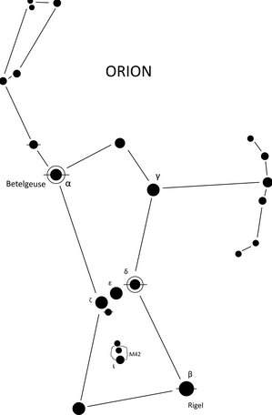
Ο αστερισμός του Ωρίωνα

Slide 22
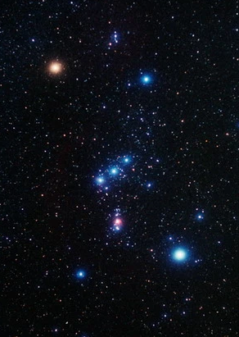
Ο αστερισμός του Ωρίωνα

Slide 23
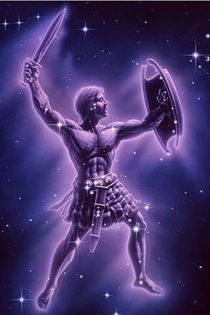
Ο αστερισμός του Ωρίωνα

Slide 24
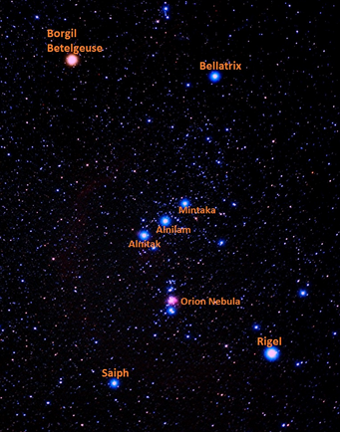
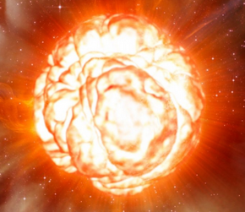
Ο αστερισμός του Ωρίωνα
Ο αστέρας μπεντελγκέζ είναι 1180 φορές μεγαλύτερος από τον ήλιο

Slide 25
Μερικοί επιστήμονες εκτιμούν ότι το τέλος του αστέρα μπεντελγκέζ πλησιάζει ταχύτερα του αναμενομένου, καθώς κατά τις τελευταίες εβδομάδες το γιγάντιο άστρο έχει αρχίσει να γίνεται πολύ πιο αμυδρό και αυτό ίσως είναι ένα προειδοποιητικό σήμα ότι σύντομα θα καταρρεύσει.
Τότε θα εκραγεί βίαια σε ένα υπερκαινοφανή αστέρα (σουπερνόβα), που θα είναι προσωρινά πιο φωτεινός από όλο τον υπόλοιπο γαλαξία μας,
ορατός για εβδομάδες ακόμη και τη μέρα, με την ίδια φωτεινότητα που έχει το φεγγάρι τη νύχτα.

Slide 26
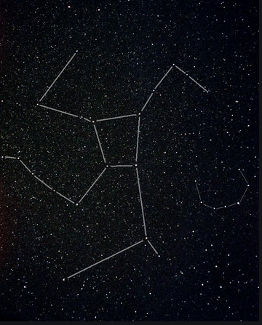
Ο αστερισμός του Ηρακλή
Αστερισμός βόρειος στέφανος

Slide 27
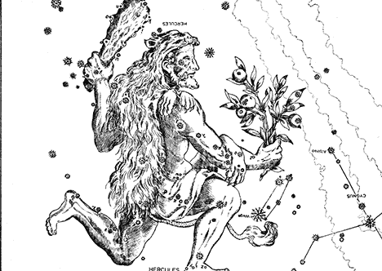
Ο αστερισμός του Ηρακλή

Slide 28
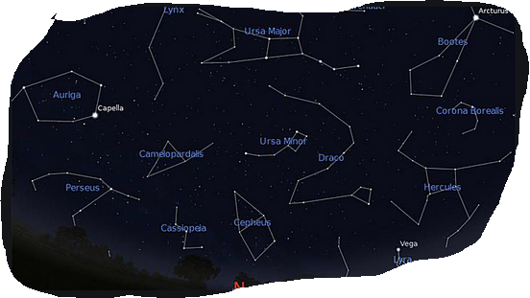
Ο αστερισμός του Ηρακλή

Slide 29
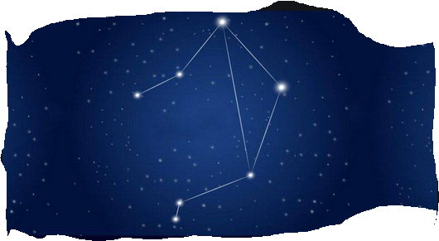
Ο αστερισμός του Ζυγού

Slide 30
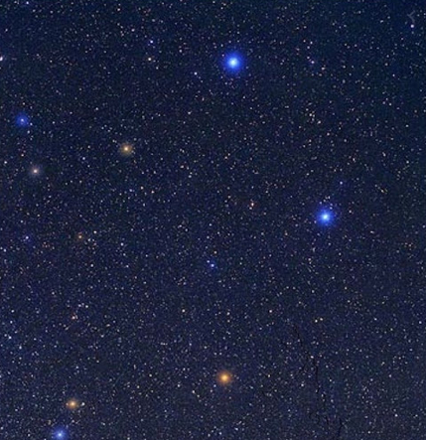
Ο αστερισμός του Ζυγού

Slide 31
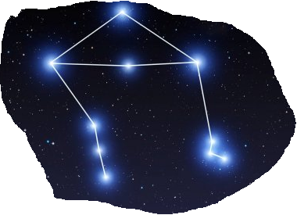
Ο αστερισμός του Ζυγού

Slide 32
Ο αστερισμός του Ζυγού

Slide 33
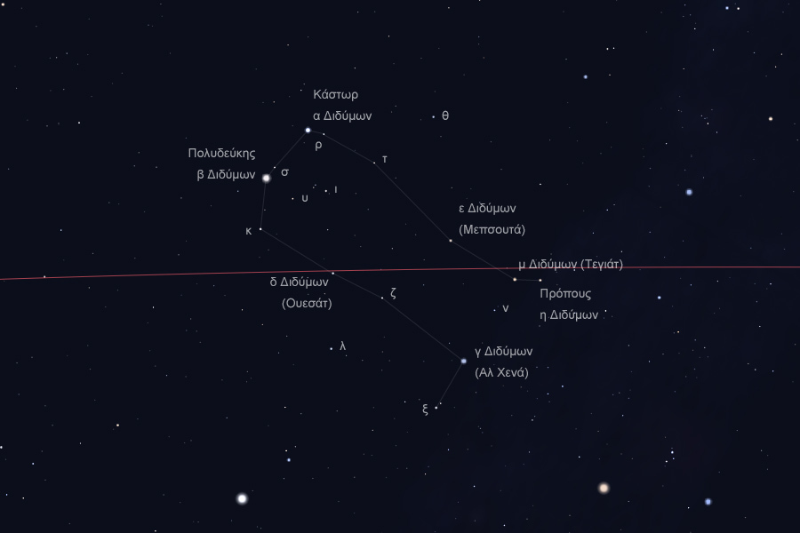
Αστερισμός των διδύμων

Slide 34
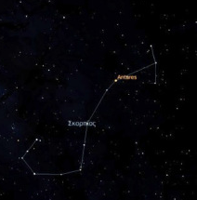
Ο αστερισμός του Σκορπιού

Slide 35
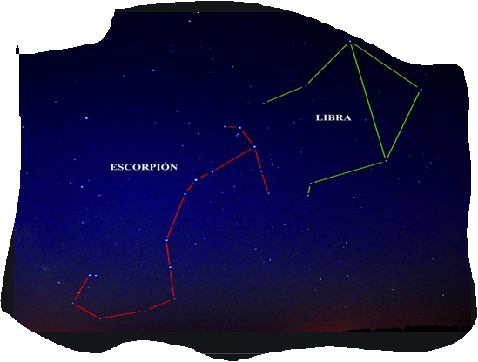

Slide 36
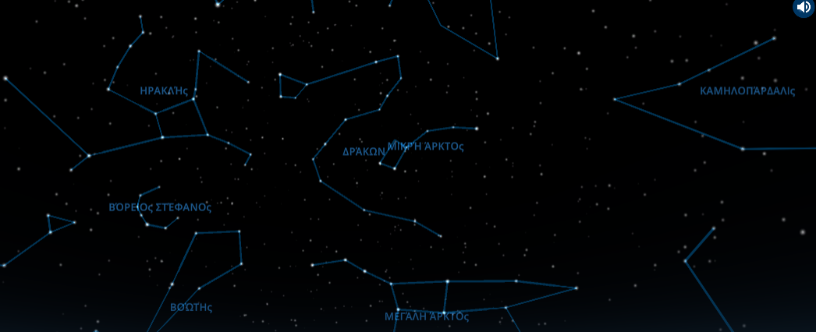
Νυχτερινός ουρανός

Slide 37
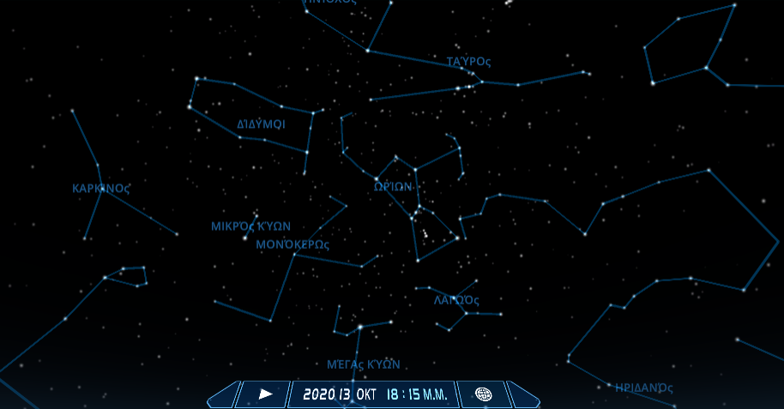
Νυχτερινός ουρανός

Slide 38
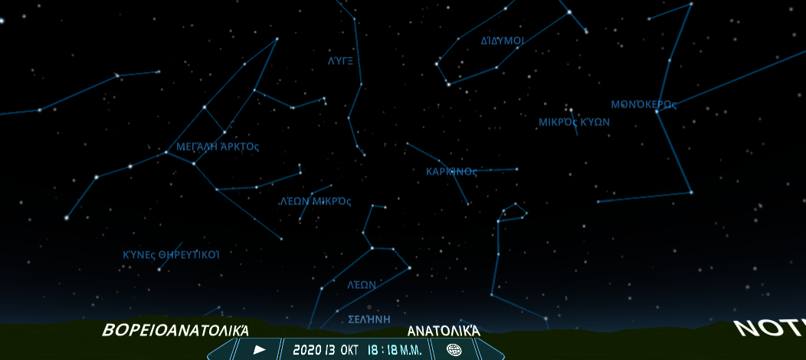
Νυχτερινός ουρανός

Slide 39
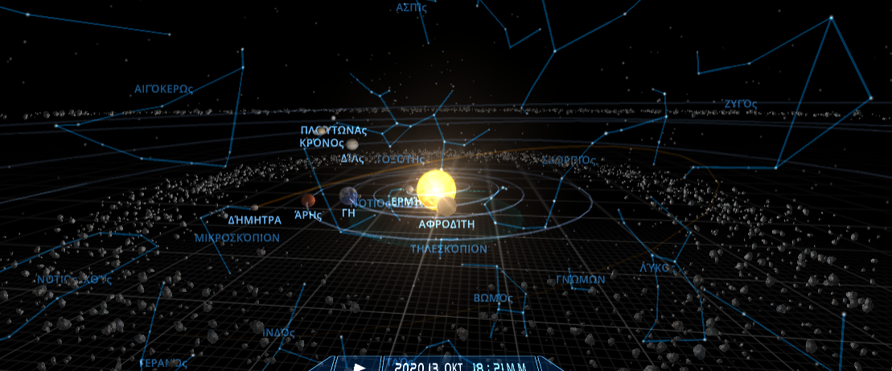
Νυχτερινός ουρανός

Slide 40
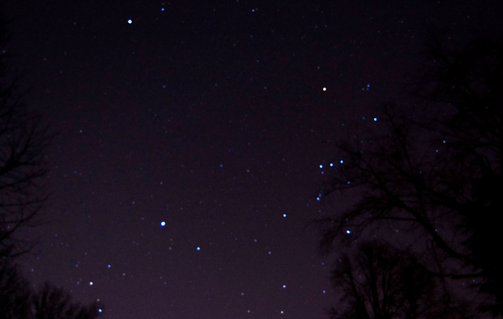
Τι βλέπουμε στον ουρανό όταν βραδιάζει;
Όταν βραδιάζει στον νυχτερινό ουρανό βλέπουμε:
Κυρίως αστέρες… που βγάζουν φως από μόνοι τους…. Είναι αυτοί που φτιάχνουν τους αστερισμούς..

Slide 41
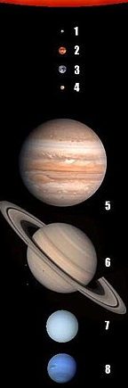
Τι βλέπουμε στον ουρανό όταν βραδιάζει;
Όταν βραδιάζει στον νυχτερινό ουρανό βλέπουμε κυρίως:
Κάποιος από τους 8 πλανήτες του ηλιακού μας συστήματος …οι οποίοι φωτίζονται από τον ήλιο.
Ανάλογα με την θέση τους οι πλανήτες φαίνονται μερικές φορές σαν πολύ φωτεινά αστέρια…….

Slide 42
Για περισσότερες πληροφορίες πατήστε στο παρακάτω σύνδεσμο:
https://mathesis.cup.gr/

Slide 43
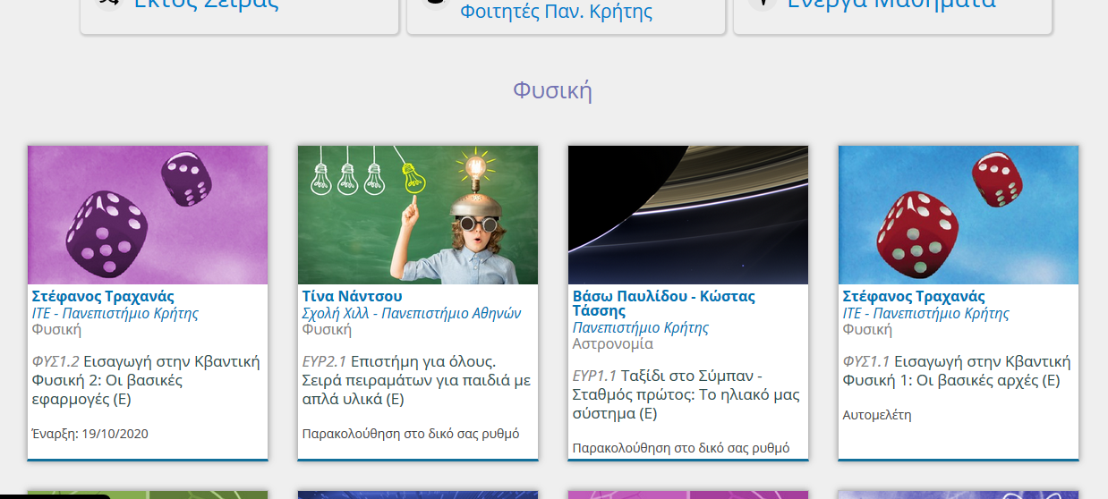
Είναι μάθημα αστρονομίας μπορείτε να γραφτείτε
https://mathesis.cup.gr/

Slide 44
Κατεβάζετε στον υπολογιστή σας ή στο κινητό από play store την εφαρμογή:
Solar system scope

Slide 45
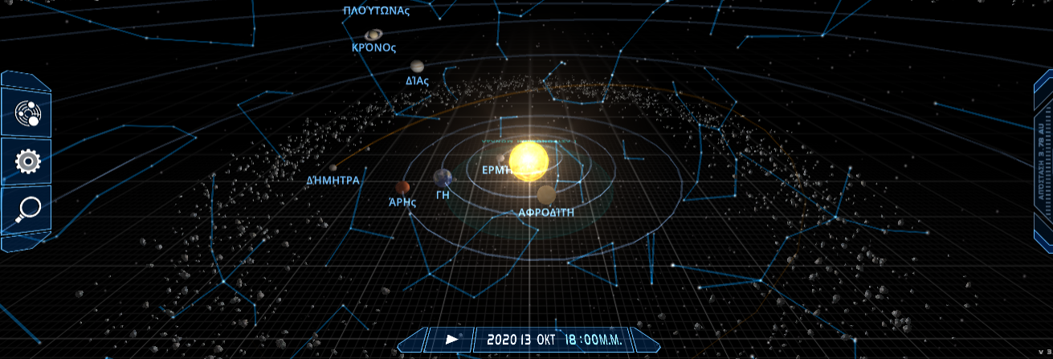
Solar system scope

Slide 46
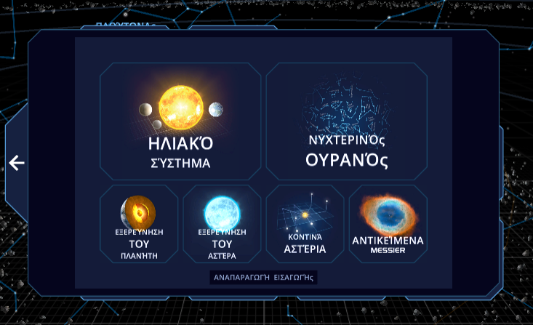
Solar system scope

Slide 47
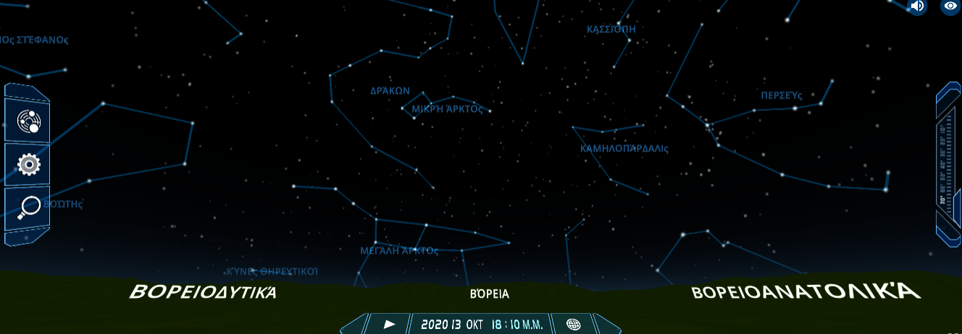
Solar system scope

Slide 48
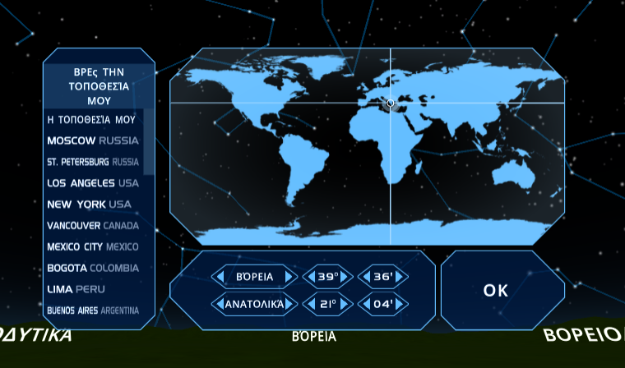
Solar system scope

Slide 49
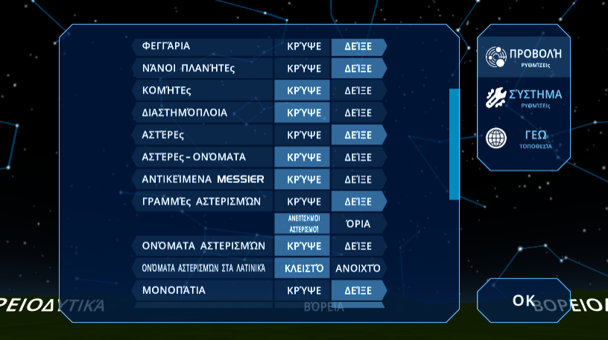
Solar system scope

